Slide 1


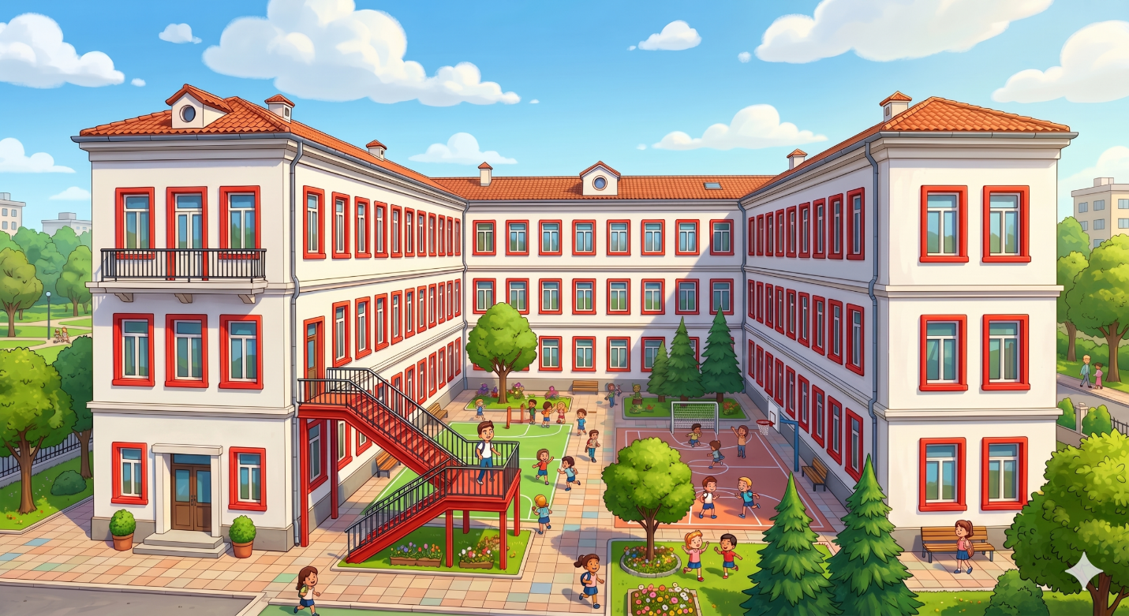
ДОГОВОР № BG-RRP-1.007-0109-СО1
„ОСНОВЕН РЕМОНТ И ВНЕДРЯВАНЕ НА ЕНЕРГОЕФЕКТИВНИ МЕРКИ В 163 ОУ „ЧЕРНОРИЗЕЦ ХРАБЪР“, РАЙОН „ИСКЪР“

Slide 2
ОБЩА СТОЙНОСТ НА ПРОЕКТА:
4 366 958,68 евро
БЕЗВЪЗМЕЗДНА ФИНАНСОВА ПОМОЩ:
2 300 813,47 евро
СОБСТВЕН ПРИНОС:
2 066 145,21 евро
СРОК ЗА ИЗПЪЛНЕНИЕ:
01.2024 г. - 05.2026 г.
Инвестицията е финансирана по Националния план за възстановяване и устойчивост (НПВУ), Процедура за предоставяне на средства от Механизма за възстановяване и устойчивост BG-RRP-1.007 „Модернизация на образователна среда“.

Slide 3
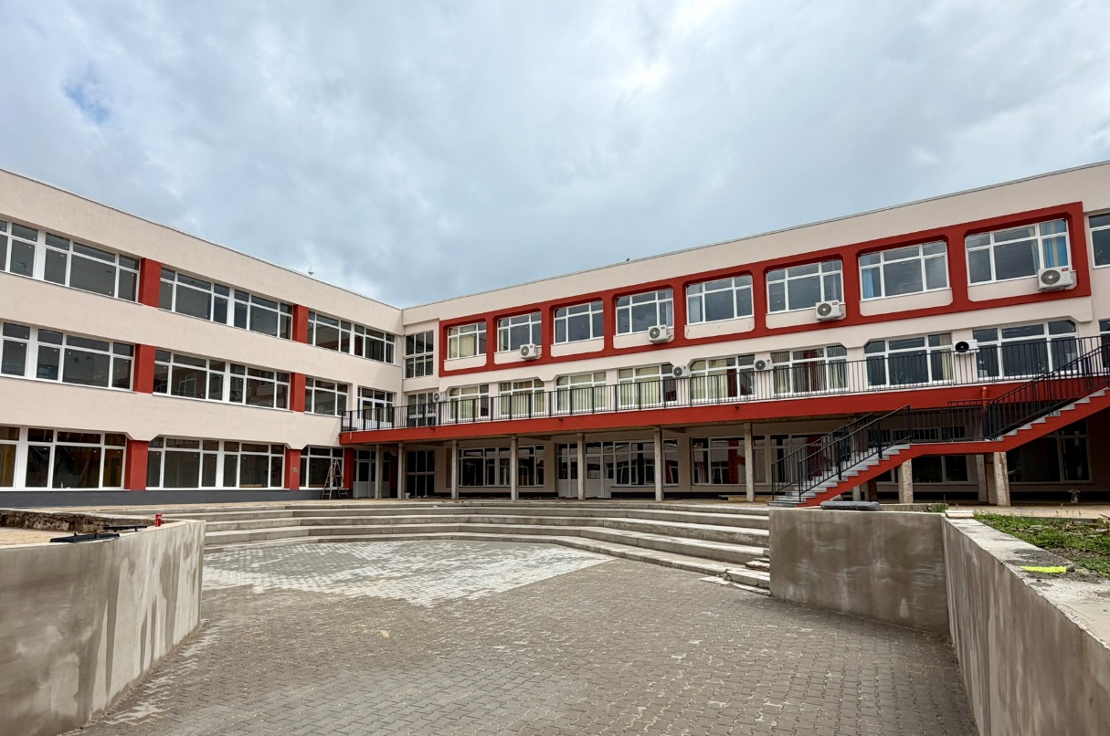
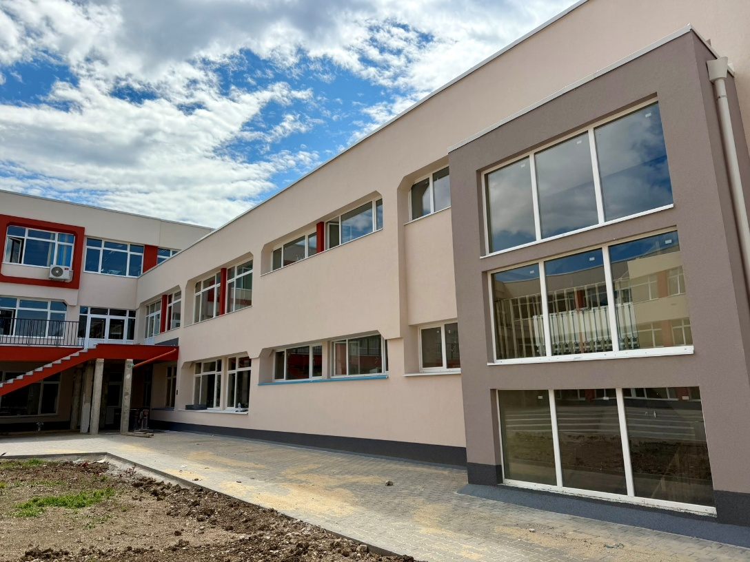
С успешното приключване на проекта реализирахме цялостен основен ремонт и реконструкция на базата, с което внедрихме съвременни мерки за повишаване на
енергийната ефективност.

Slide 4
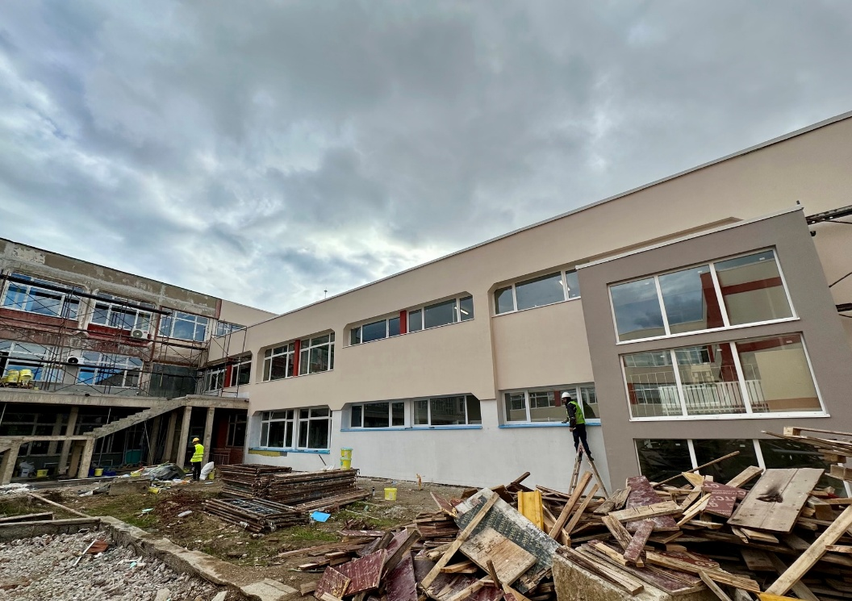
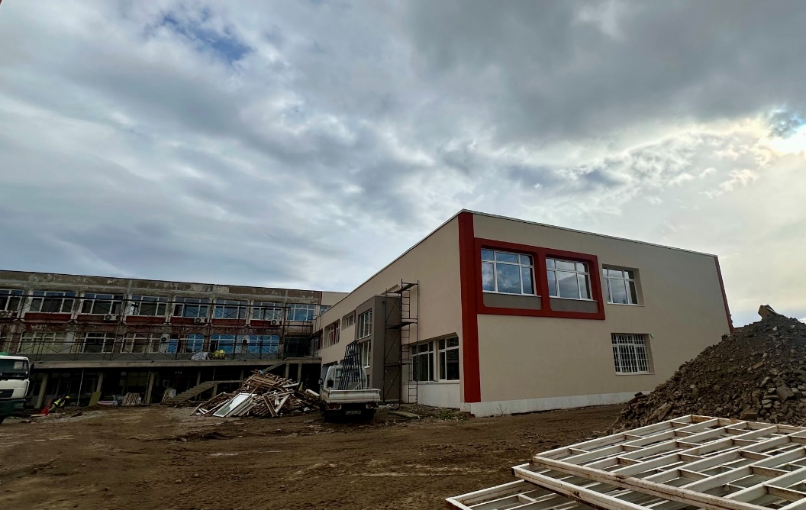
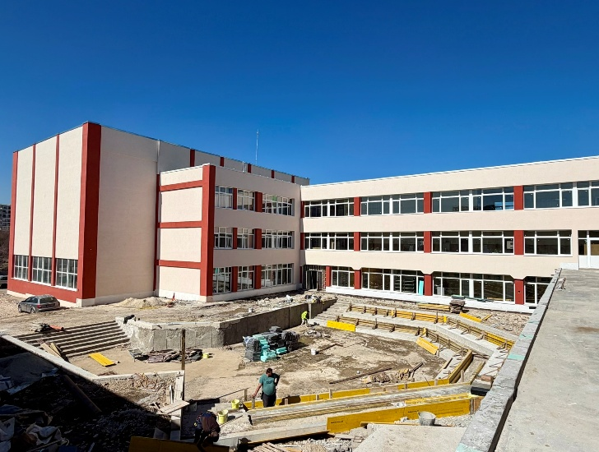
Изцяло подменихме дограмата и осветителните тела с
високо енергоспестяващи, и изпълнихме качествена топлоизолация на покрива и
фасадните стени.

Slide 5
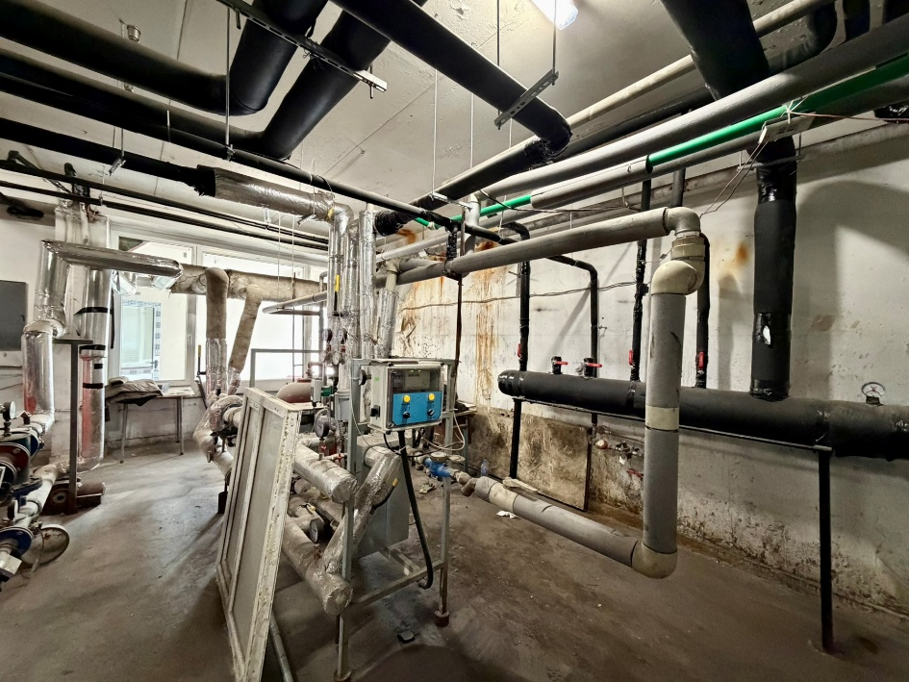
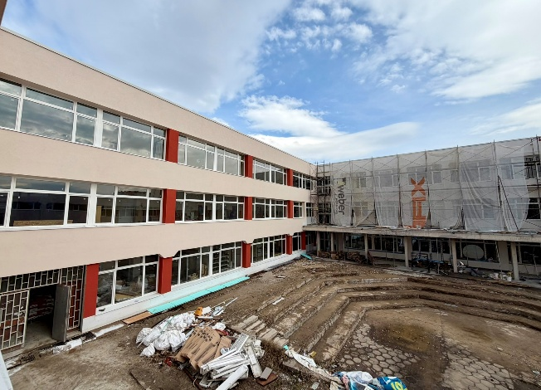
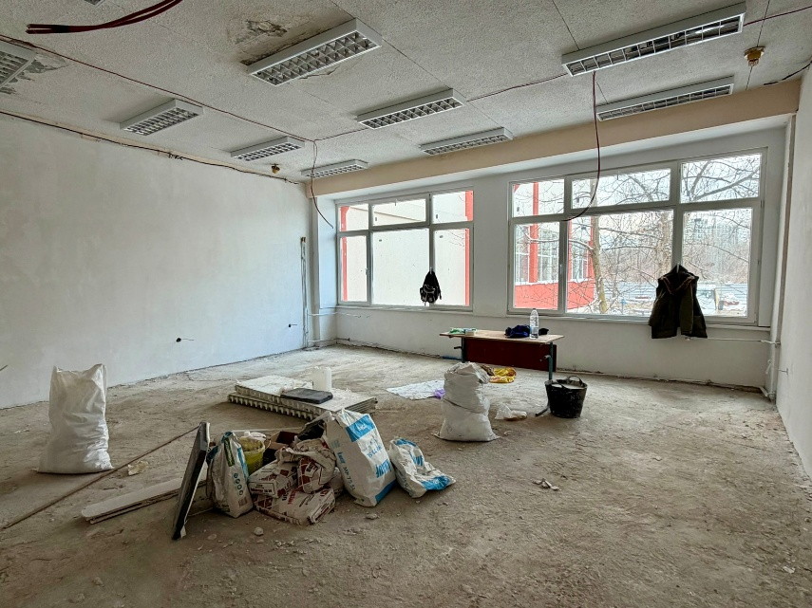
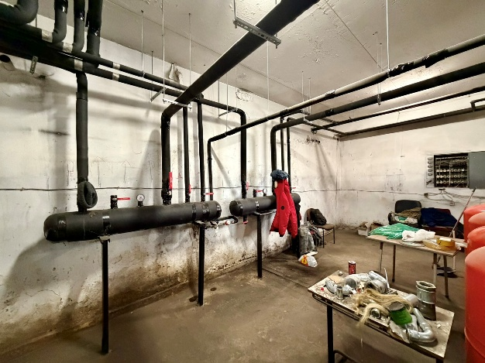
Паралелно с това обновихме отоплителната инсталация и изградихме изцяло
нови заземителни и мълниезащитни системи, гарантиращи сигурността на сградата.
Покривът беше изцяло реконструиран с полагане на хидроизолация, ново покривно
покритие и съвременна система за отводняване.

Slide 6
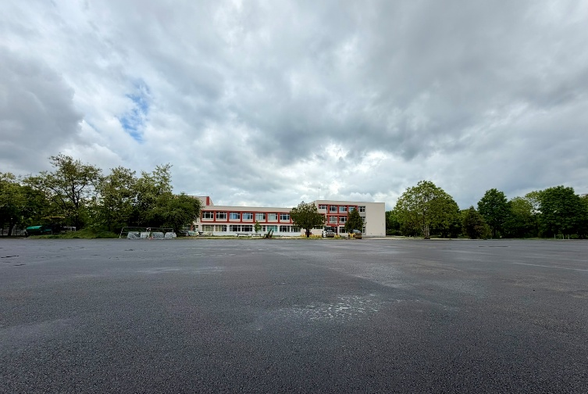

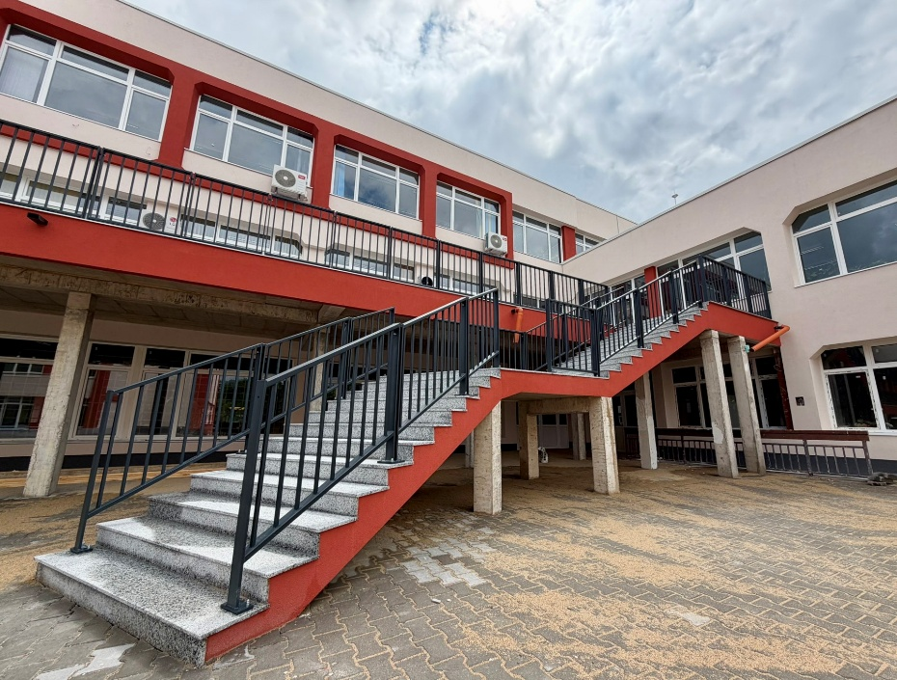
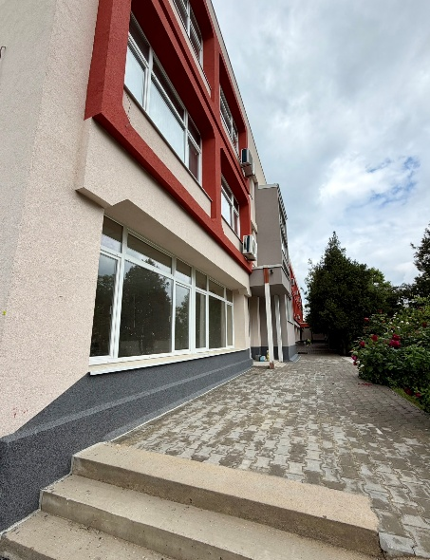
С реализацията на проекта осигурихме една благоприятна, иновативна,
енергийно ефективна, мотивираща образователна среда и условия за равен достъп
до образование.

Slide 7

БЛАГОДАРИМ ЗА
ВНИМАНИЕТО!
Този документ е създаден с финансовата подкрепа на Европейския съюз - NextGenerationEU. Цялата отговорност за съдържанието на документа се носи от Столична община и при никакви обстоятелства не може да се приема, че тази публикация отразява официалното становище на Европейския съюз и СНД.

